Slide 1
معرفی بهورزان نمونه دانشگاه علوم پزشکی جهرم پاییز 1402

Slide 2
بهورز نمونه کشوری
بانویی مهربان دلسوز
ماهر در امور بهورزی
از روستای تاریخی و سرسبز راهکان

Slide 3
سرکار خانم
زبیده زارعی

Slide 4
بهورز برتر دانشگاه
بانویی پرتلاش
علاقه مند
از روستای مرکبات گلبرنجی

Slide 5
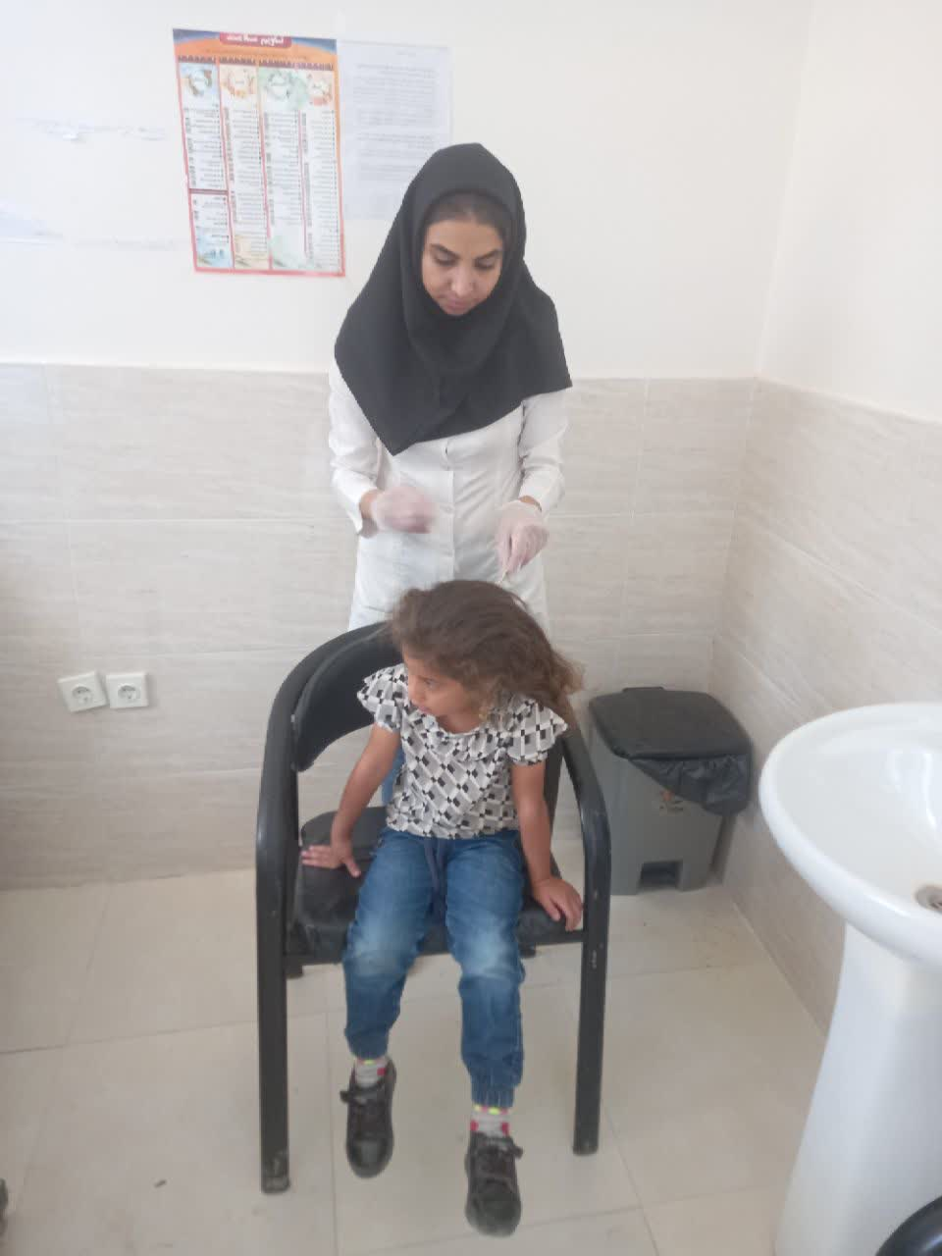
سرکارخانم زهرا صفری

Slide 6
بهورز نمونه
بانویی خلاق پرتلاش
دغدغه مند
از روستای زیبای کراده سیمکان

Slide 7
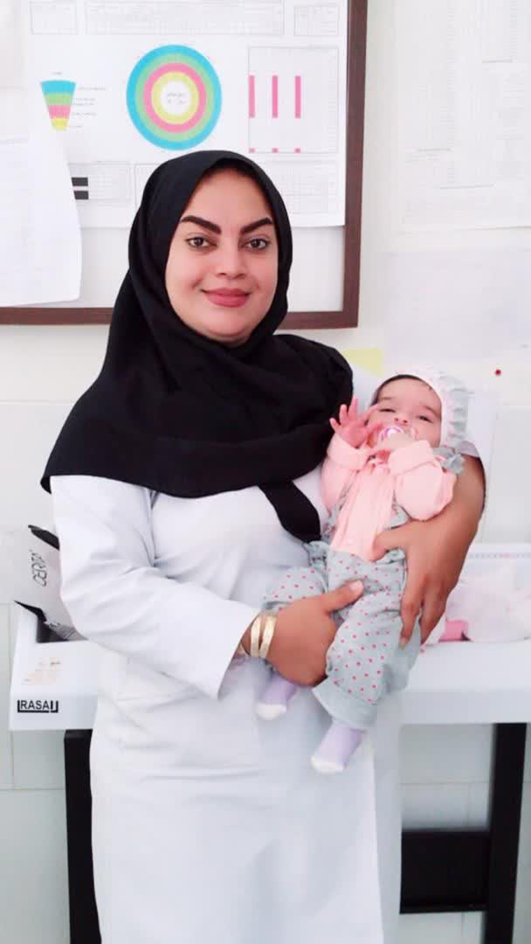
سرکار خانم فاطمه رستمی

Slide 8
بهورز نمونه
بزرگواری مهربان
دلسوز
از روستای زیبای کوشکسار

Slide 9
جناب آقای
حسین جوانی

Slide 10
بهورز نمونه
بانوی جوان شاداب
پر انرژی
از روستای زیبای توریستی بهجان

Slide 11
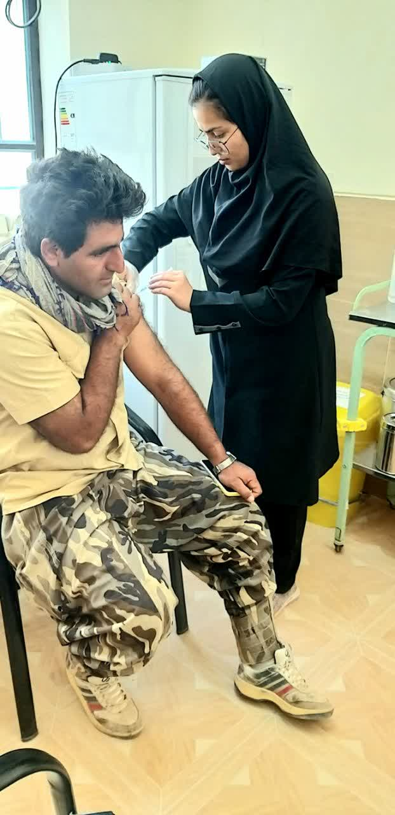
سرکار خانم سمانه امیری

Slide 12
بهورز نمونه
بزرگواری دلسوز
فعال
از نهالستان زیبای فشان

Slide 13
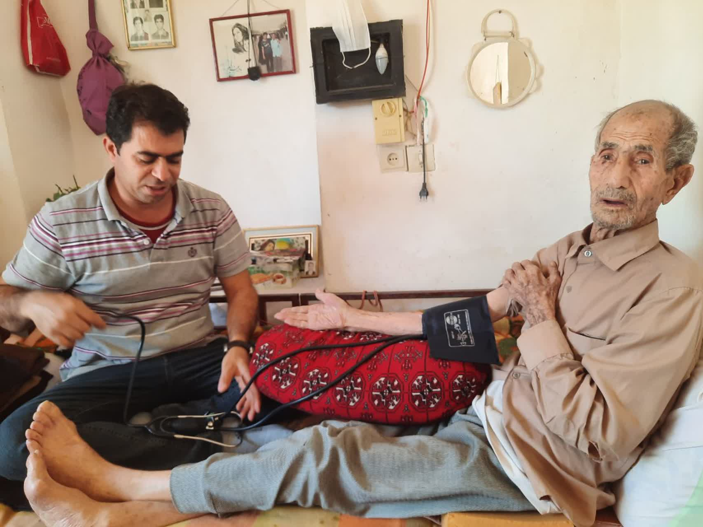
جناب آقای
فرشیدمنور

Slide 14
بهورز نمونه
بانویی باتجربه دلسوز
باقریب به سی سال خدمت
از روستای دوستدار کتاب علویه

Slide 15
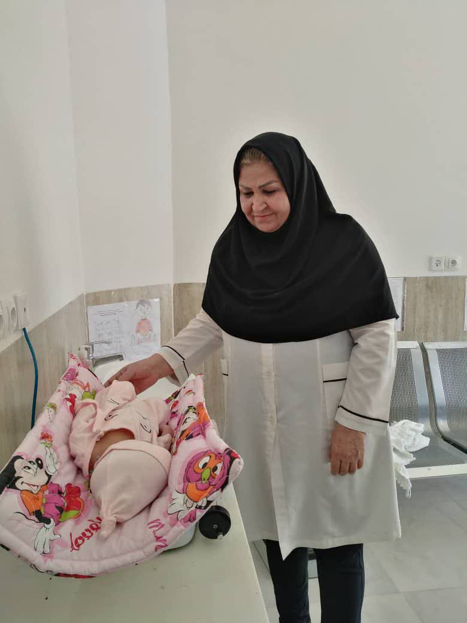
سرکارخانم
صدیقه بیوسنده

Slide 16
مراقب سلامت نمونه کشوری
بانویی فعال
دغدغه مند
از مرکز خدمات جامع شهری نیک اقبال

Slide 17
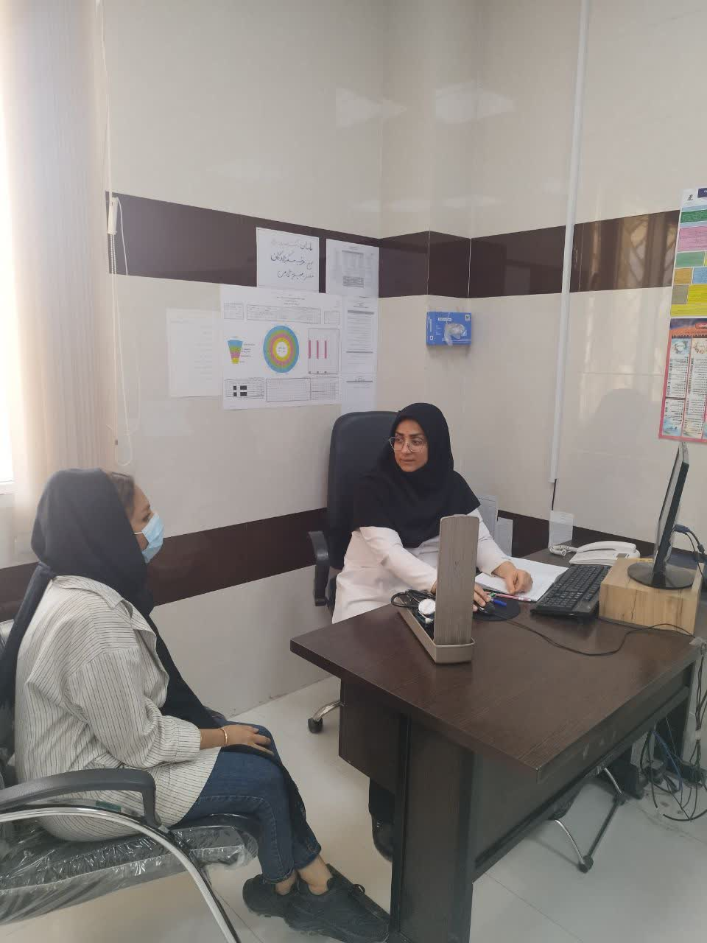
سرکار خانم ملیحه
رحمانیان

